Slide 1
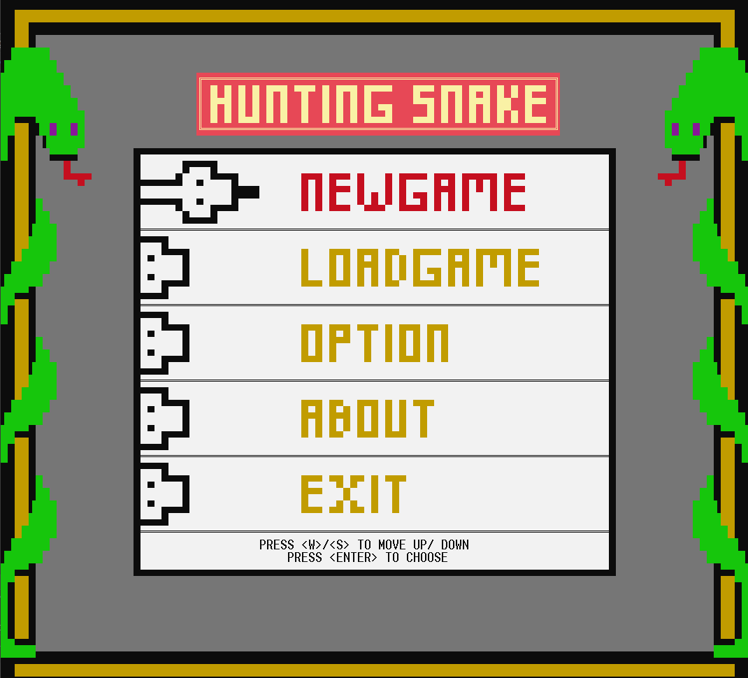
BÁO CÁO ĐỒ ÁN
Môn học: Kỹ thuật lập trình
Nhóm 1 – 22CLCA
GIẢNG VIÊN HƯỚNG DẪN: TRƯƠNG TOÀN THỊNH

Slide 2
BÁO CÁO ĐỒ ÁN
Môn học: Kỹ thuật lập trình
Nhóm 1 – 22CLCA
GIẢNG VIÊN HƯỚNG DẪN: TRƯƠNG TOÀN THỊNH

Slide 3
Thông tin nhóm
NHÓM 1
Số thứ tự | Họ và tên | MSSV
1 | Võ Ngọc Gia Bảo | 21127016
2 | Trần Nguyên Huân | 21127050
3 | Nguyễn Minh Thông | 21127696
4 | Nguyễn Phú Trọng | 21127708
2

Slide 4
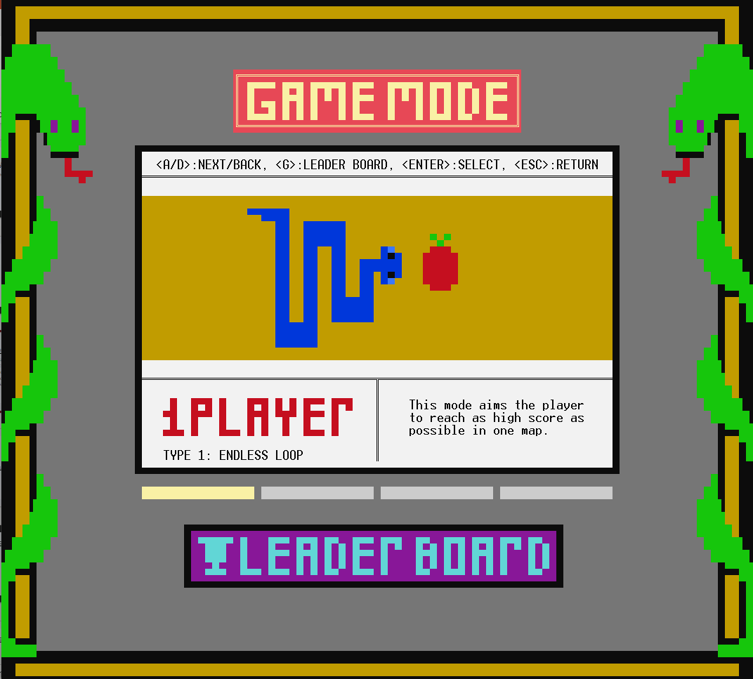
Nội dung chính
I. Kịch bản game.
II. Các yếu tố trong game.
III. Các chế độ trong game.
IV. Các hàm xử lý quan trọng.
V. Sản phẩm và video demo.
VI. Các nội dung đã hoàn thành.
Lưu ý: Game được làm và chạy trên IDE là
Visual Studio 2022
3

Slide 5
I. Kịch bản game
1. Khi bắt đầu trò chơi, người chơi sẽ được chọn một
trong bốn chế độ của game bao gồm: + Chơi đơn – vô tận
+ Chơi đơn – phiêu lưu
+ Chơi đội – phiêu lưu
+ Đối kháng (2 player)
2. Người chơi dùng các phím di chuyển để điều khiển
rắn của mình ăn quả, tránh các chướng ngại vật để
tích lũy điểm số cao nhất có thể, hoặc để qua màn.
3. Nếu người chơi không may chạm phải vật thể thì sẽ
dẫn đến thua cuộc, sau đó có thể lưu lại thông tin người
chơi.
4. Tiếp tục chơi bằng cách chọn New game, hoặc trở
về menu nếu muốn thoát.
4

Slide 6
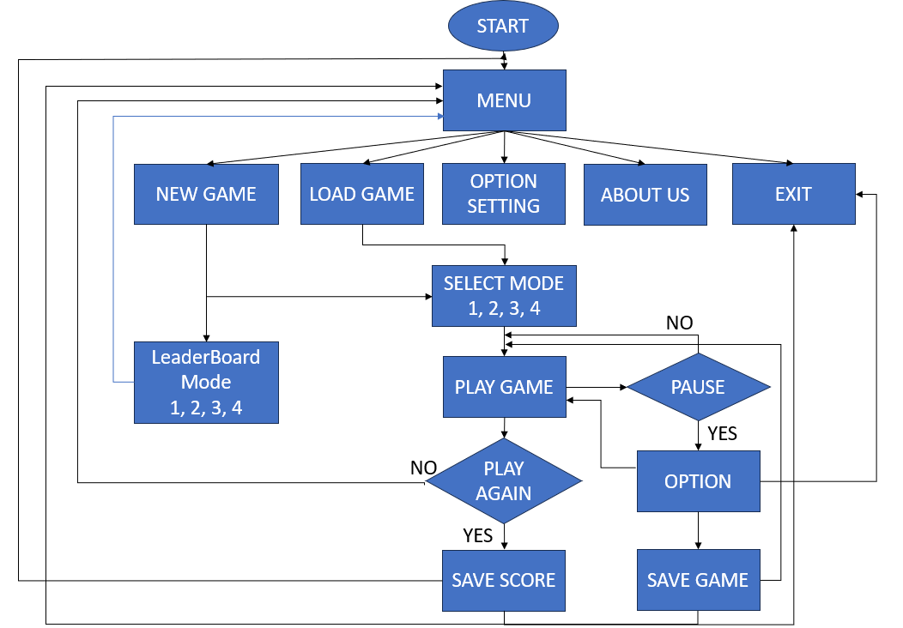
FLOWCHART
5

Slide 7
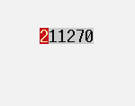

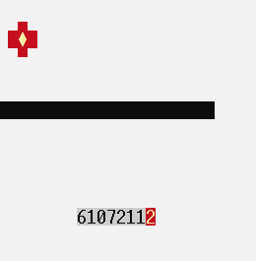
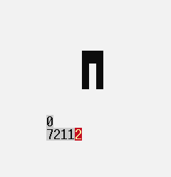
II. Các yếu tố trong game
Rắn
Quả
Chướng ngại vật
Cổng qua màn
Quả bao gồm: quả gây choáng, quả giảm chiều dài rắn, quả tăng tốc, quả 100 điểm, quả 500 điểm.
Chướng ngại vật gồm: tường cố định và tường di chuyển.
6

Slide 8
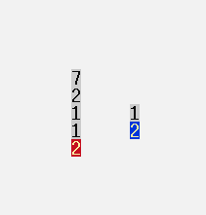






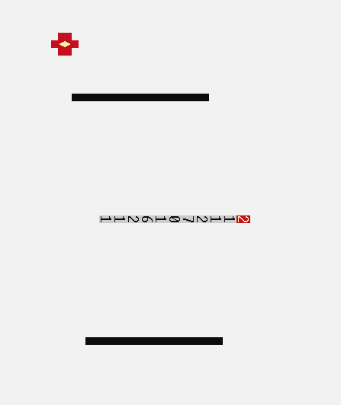


II. Các yếu tố trong game
Quả của rắn đỏ
Cổng qua màn của rắn xanh
Quả của rắn xanh
Cổng qua màn của rắn đỏ
Quả đặc biệt (500 điểm)
Rắn xanh và đỏ trong chế độ 2
người chơi
Quả gây choáng,
rối loạn di chuyển
Vật cản di chuyển, rắn và quả
Quả giảm đốt,
trừ điểm của rắn
Quả tăng tốc độ
của rắn
7

Slide 9
III. Các chế độ trong game
Chơi đơn – Vô tận
Người chơi sẽ di chuyển rắn để ăn quả và tích lũy điểm số cao nhất có thể.
2. Chơi đơn – phiêu lưu
Người chơi sẽ di chuyển, tránh né các vật cản, ăn quả tích lũy điểm số để có thể qua màn.
3. Chơi đội – phiêu lưu
Gồm có 2 người chơi, cả 2 người chơi phải cùng nhau tích lũy điểm số, tránh chạm vào
vật cản và rắn của nhau để qua màn.
4. Đối kháng
Gồm có 2 người chơi đối kháng với nhau, ai giành được nhiều điểm hơn thì sẽ chiến thắng.
8

Slide 10
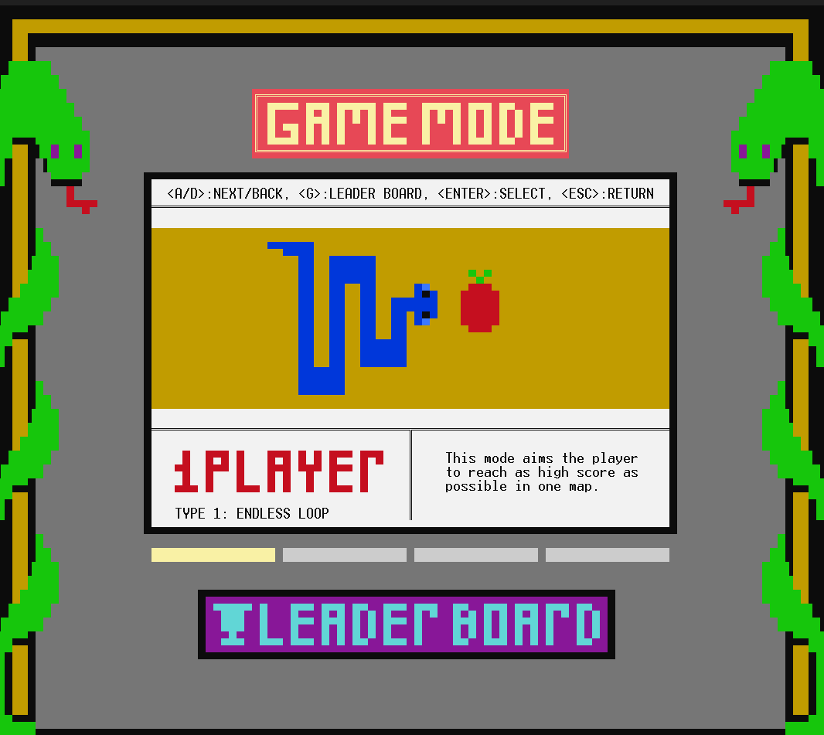
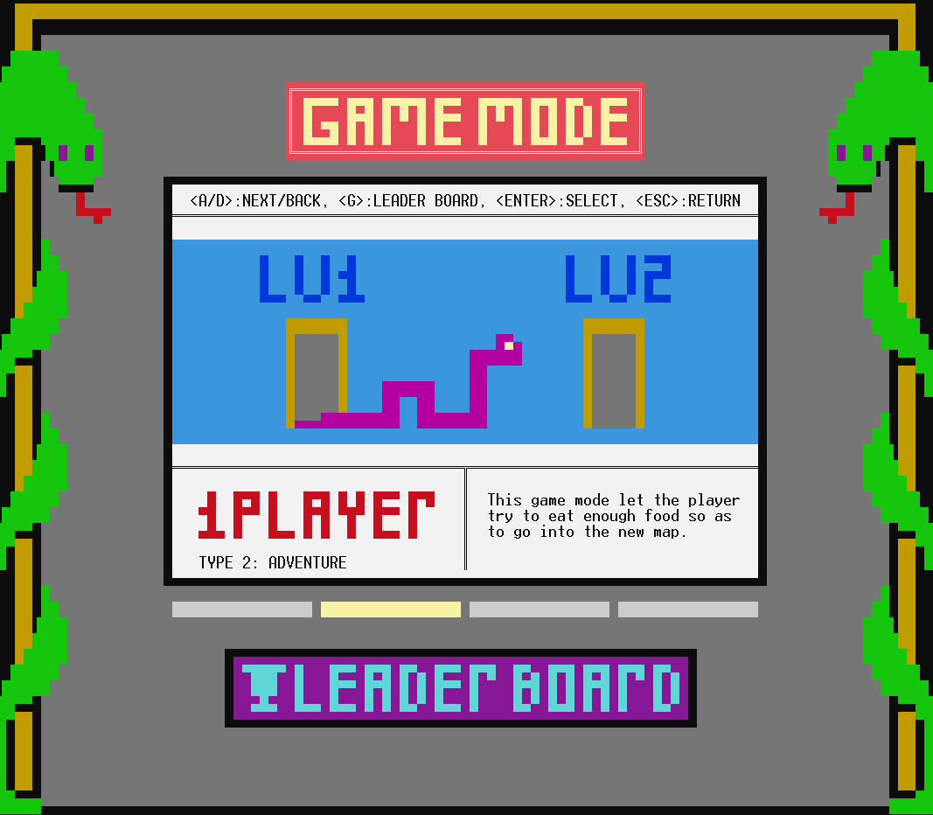
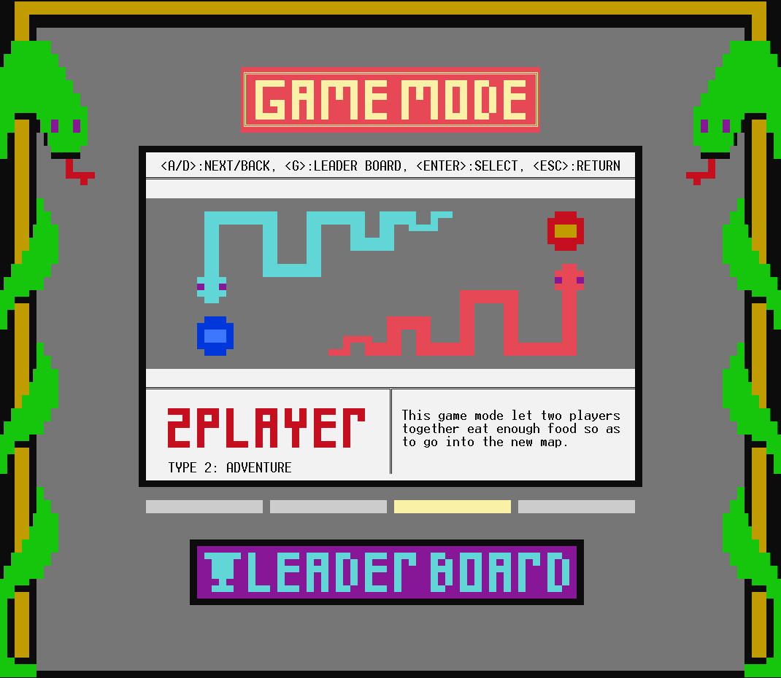
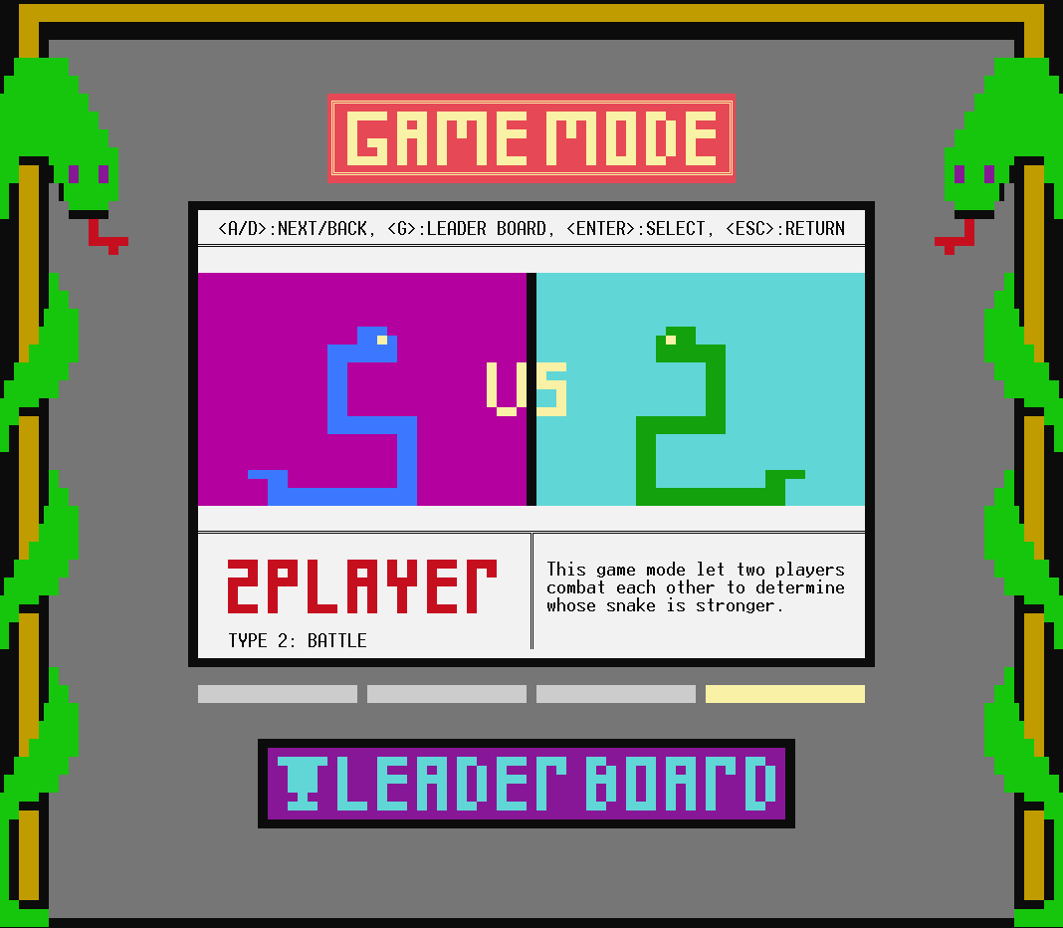
III. Các chế độ trong game
Mode 1
Chơi đơn - vô tận
Mode 2
Chơi đơn – phiêu lưu
Mode 3
Chơi đội – phiêu lưu
Mode 4
Đối kháng – 2 người
9

Slide 11
IV. Các hàm xử lý quan trọng
1. PlayGameMode
Các hàm chính để chơi game theo từng mode khác nhau, cũng là hàm gọi và thực
hiện các hàm khác trong khi chơi.
2. Kiểm tra ăn quả
Tạo tọa độ quả, vẽ quả, kiểm tra người chơi chạm vào quả, tạo loại quả khi người chơi đạt
điểm nhất định.
Trong chế độ 2 người chơi, khi rắn đỏ chạm vào quả xanh thì sẽ đi xuyên qua và ngược lại.
3. Kiểm tra thua, thắng
Thua nếu: chạm tường, chạm thân rắn, chạm tường cổng win, ăn quá nhiều quả giảm đốt.
Trong chế độ 2 người chơi, nếu người chơi nào chạm tường hay vật cản trước sẽ bị tính là thua dù
điểm có cao hơn.
Thắng nếu: chơi qua hết các màn ở mode 2 hoặc giành nhiều điểm hơn ở mode 4.
10

Slide 12
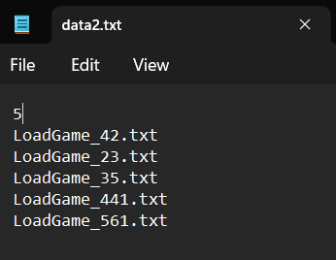
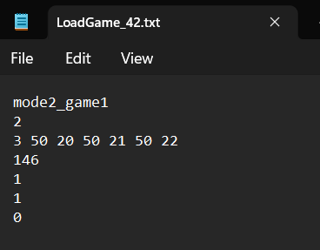
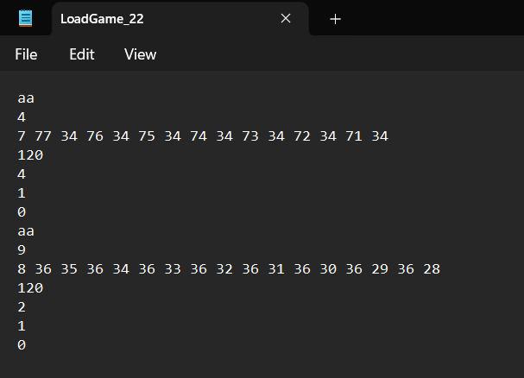
IV. Các hàm xử lý quan trọng
4. Save game
Save game: Lưu lại game (bao gồm thông tin tên người chơi, điểm số,…) để có thể chơi lại.
+ Để lưu game, người chơi sẽ vào mục Option -> chọn Save -> Nhập tên.
+ Sau khi đã có tên người chơi, chương trình sẽ đọc thông tin về rắn và map.
+ Sau đó, gắn tên với số cuối là random (trong file save game). Cuối cùng là thêm tên vừa tạo vào
file dataX.txt (với X là số tương ứng với từng mode 1, 2, 3, 4)
11

Slide 13
IV. Các hàm xử lý quan trọng
5. Load game
Load game: Tải lại game đã được lưu trữ và cho phép người dùng tiếp tục chơi game.
+ Để Load game thì người chơi chọn Load game ở menu chính, sau đó chọn mode muốn load và
nhấn enter.
+ Hàm loadgame lúc này sẽ thực hiện hiển thị danh sách các người chơi của mode đã chọn. Người
chơi sẽ chọn thứ tự file (tên file).
+ Sau khi có thứ tự và tên đã đặt cho file, thì hàm loadgame sẽ đối chiếu vào file dataX.txt.
+ Cuối cùng, chương trình sẽ mở file có thứ tự đó để đọc.
12

Slide 14
IV. Các hàm xử lý quan trọng
6. Menu/Option/Setting
Giúp hiển thị và cho phép người dùng sử dụng các chức năng của trò chơi.
Bật tắt nhạc nền, hiệu ứng âm thanh, thay đổi phím.
7. Các hàm hỗ trợ khác
Pause: dừng trò chơi, mở menu option để thực hiện các chức năng.
Hướng dẫn: hướng dẫn người chơi các thao tác trong game.
LeaderBoard: Lưu trữ danh sách người chơi có điểm số cao.
13

Slide 15
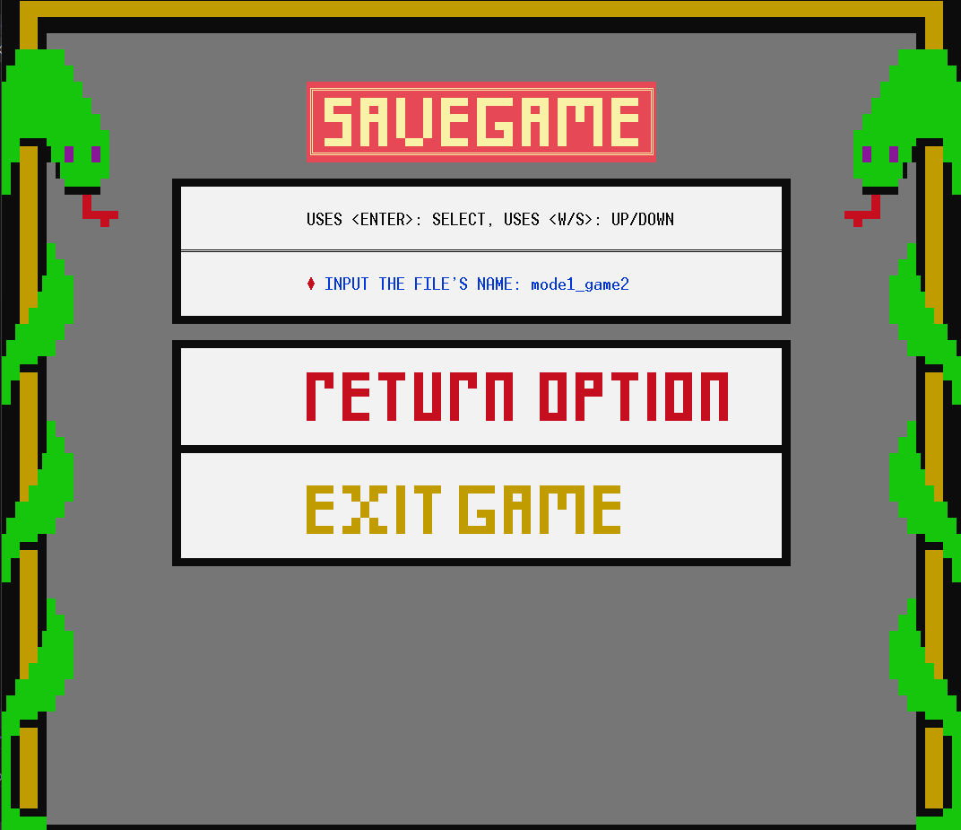
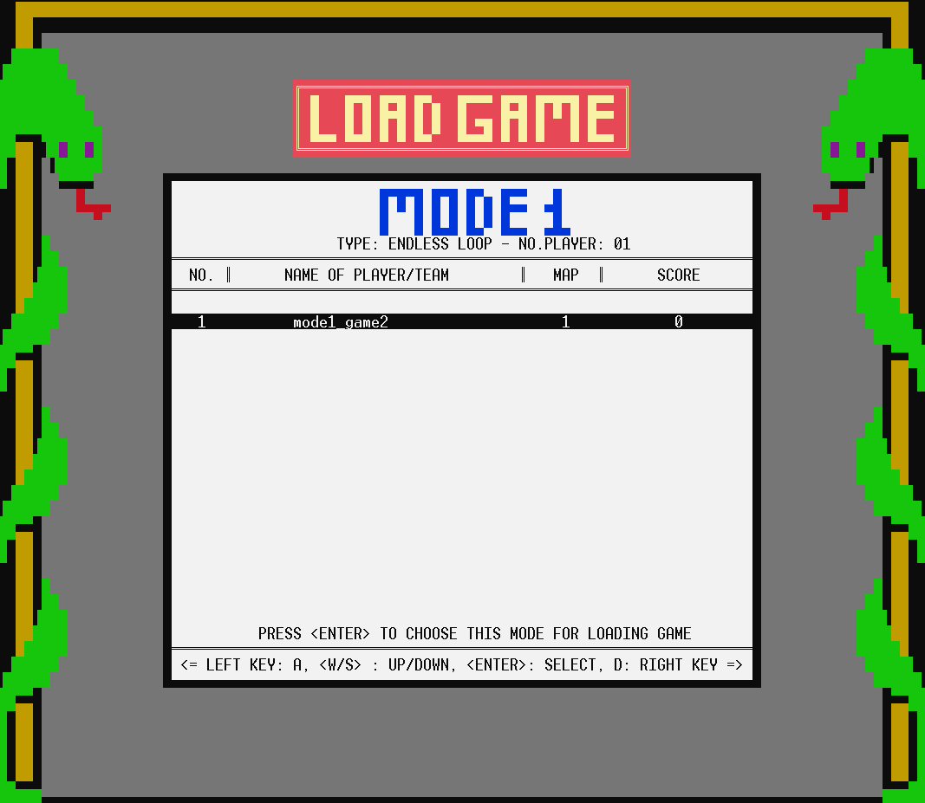
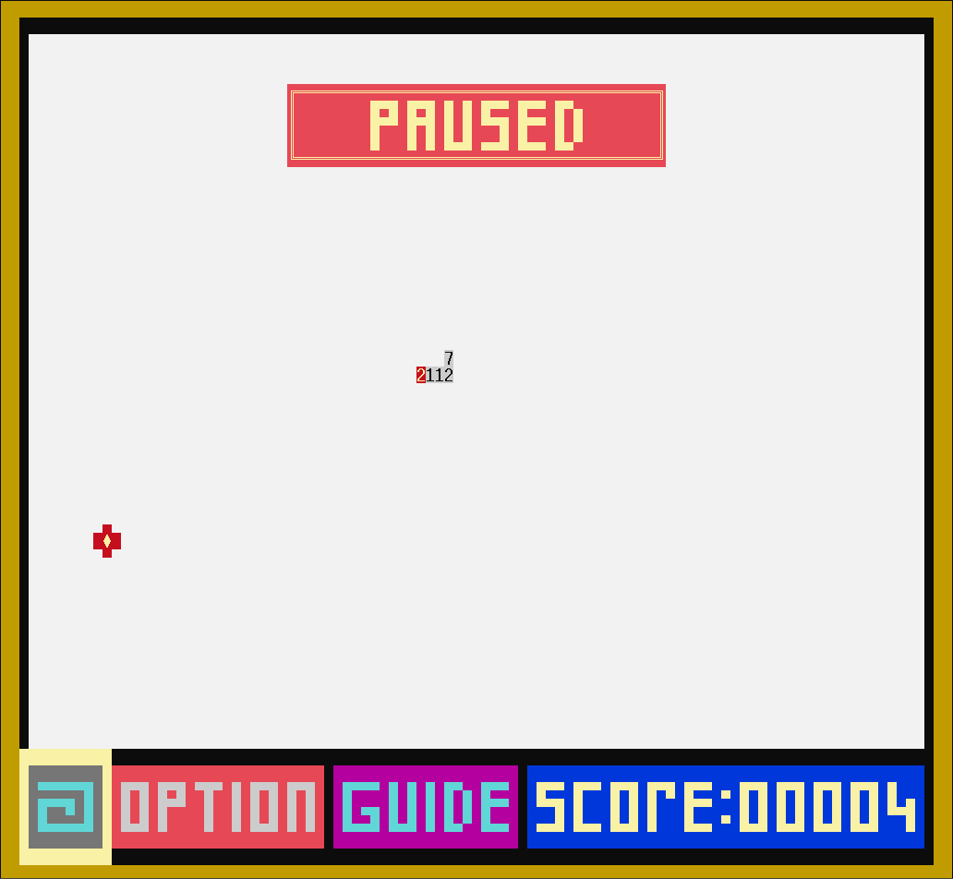
IV. Các hàm xử lý quan trọng
Menu Save game
Menu Load game
Pause game
14

Slide 16

V. Sản phẩm và video demo.
Đường link: https://drive.google.com/file/d/17pmbQ3QO06-00rchu3A6ROM
PVXdwMhFy/view?fbclid=IwAR1hZb0MH1aVeWTe3TzXIyJtBgoyxHyptb
vqOjlKKONoBCJj-052hXnZBx0
15

Slide 17
VI. Các nội dung đã hoàn thành
Hoàn thành các cơ chế của tựa game rắn săn mồi.
- Rắn di chuyển, ăn quả, tăng điểm, qua màn.
- Tăng độ dài và tốc độ của rắn khi ăn được quả.
- Thua game khi rắn chạm tường, chạm thân, chạm cổng.
- Thắng game khi qua tất cả màn hoặc đạt nhiều điểm hơn khi chơi đối kháng.
- Có xếp hạng những người chơi có điểm cao.
- Có lưu trữ game, load lại game.
16

Slide 18
VI. Các nội dung đã hoàn thành
Mở rộng:
- Tạo được font chữ, giao diện game riêng.
- Có thể thay đổi bàn phím theo nhu cầu của người chơi.
- Có 4 chế độ khác nhau.
- Thiết kế nhiều màn chơi
- Có chế độ cho 2 người chơi.
- Có 4 loại quả khác nhau: quả thường, quả đặc biệt, quả choáng gây rối loạn di chuyển,
quả giảm đốt và trừ điểm của rắn.
- Người chơi còn có thể bị thua khi chạm chướng ngại vật, và chạm vào rắn của đối thủ.
17

Slide 19
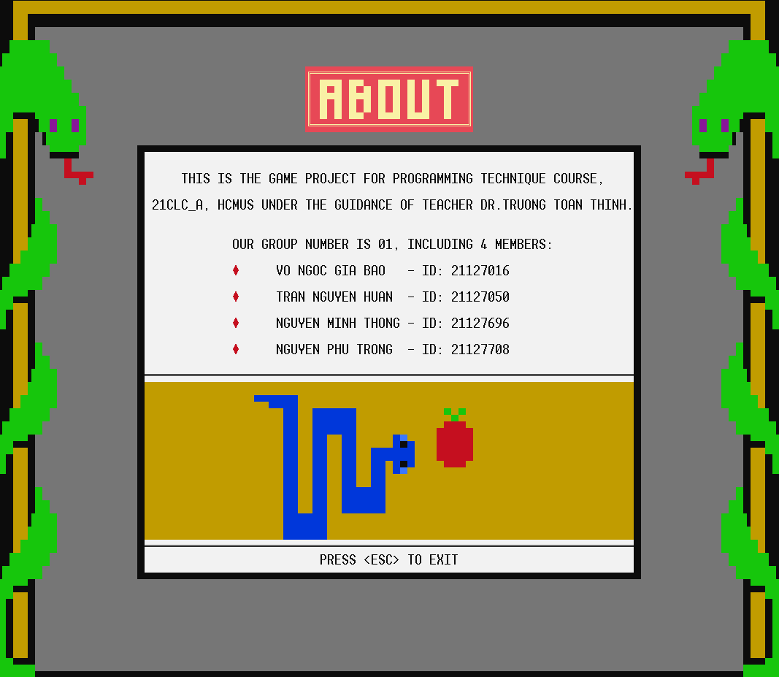
NHÓM 1
Cảm ơn đã theo dõi và lắng nghe!
18

